Slide 1
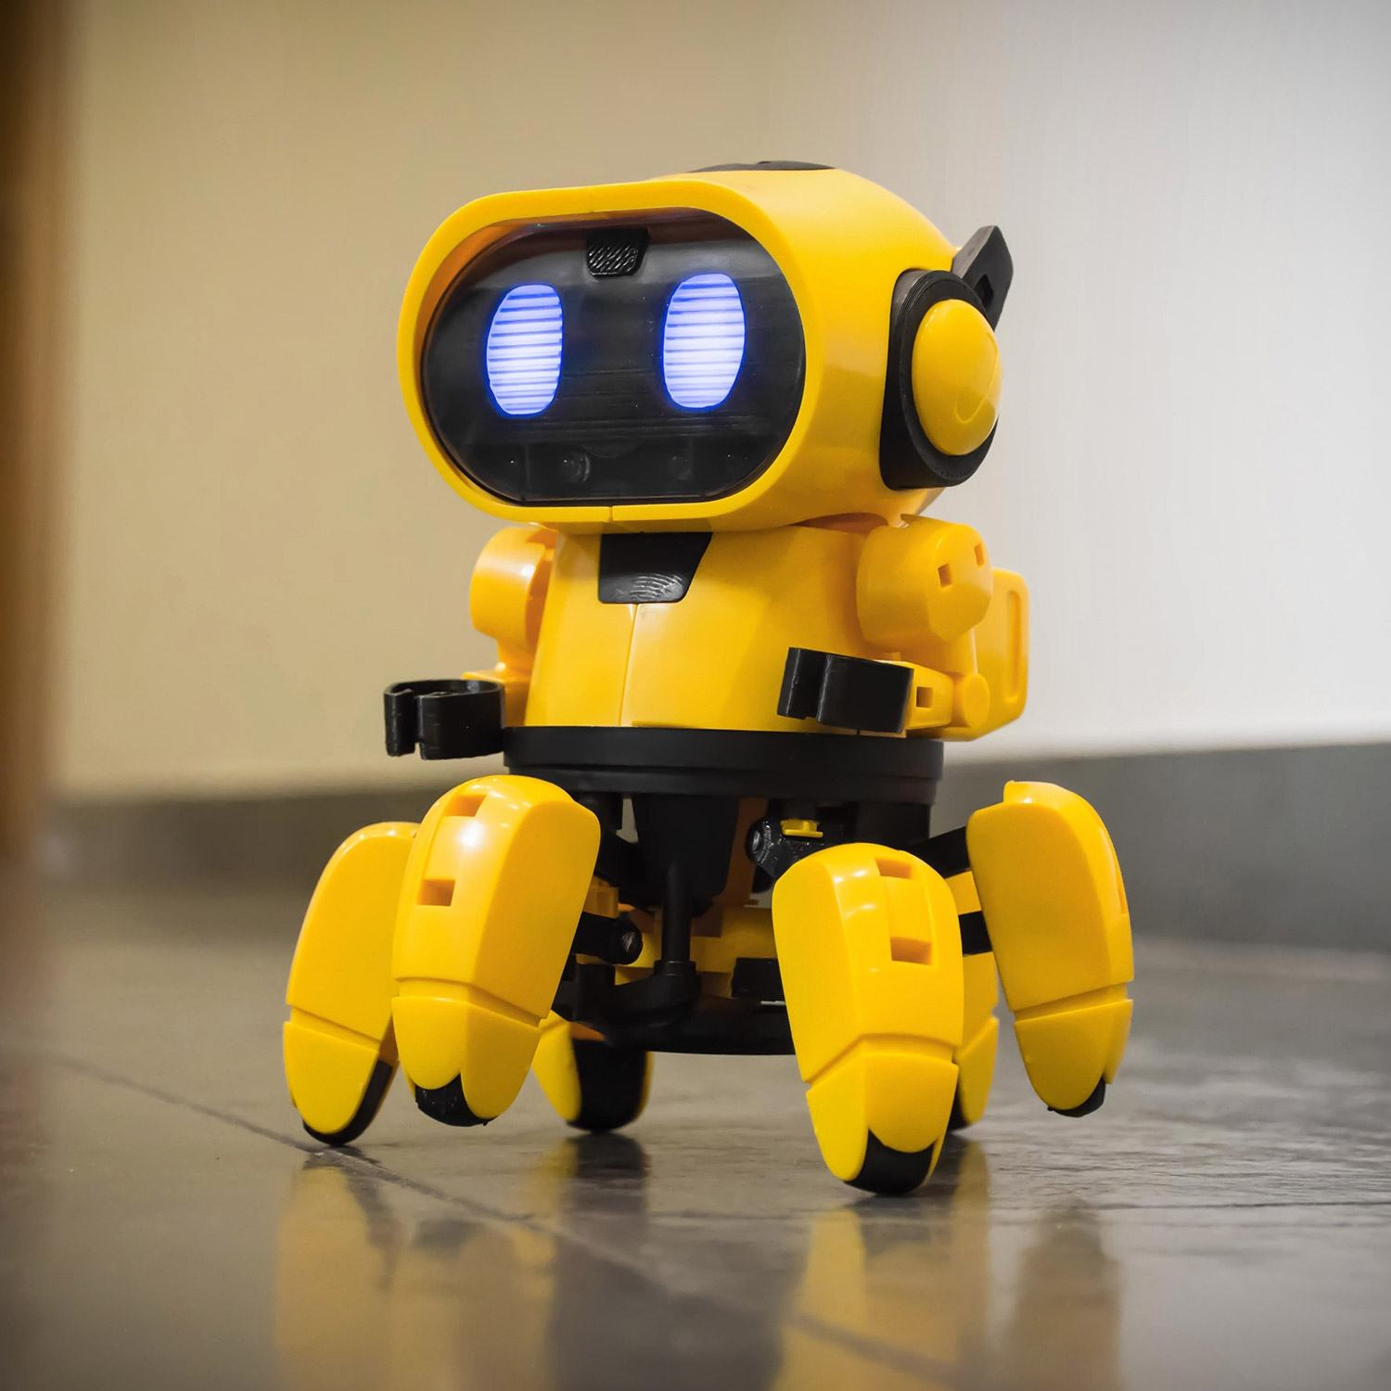
Мой телеграмм бот
Телеграмм бот - Ilyusha

Slide 2
Бот - Ilyusha
Трошкин Илья, ученик Яндекс лицея
Как мы знаем, телеграмм боты в нынешнее время стали очень популярными, и мне выпала возможность написать его самому. Писал я своего бота на пайтоне . В будущем я хочу усовершенствовать проект и сделать реально полноценного бота

Slide 3
В чем суть бота
Мой бот предназначен для таких же людей, как и я. В нем реализованы полезные функции, которые помогают учащимся Яндекс лицея быстрее заходить в свой аккаунт или связываться с техподдержкой. Также, я сделал дополнительный раздел, который показывает температуру в различных городах (как бонус). Если прописать /start, то бот запуститься, если написать /help, то откроется меню задач

Slide 4
Подпункты бота
Это наш сайт Яндекс лицей
Наш телеграмм канал, где мы что-то обсуждаем
По этой ссылке, человек может вам написать(тип техподдержка)
Ну и собственно погода

Slide 5
Планы на будущее
В будущем, я хотел, чтобы этот бот помогал мне регистрировать участников на турниры, которые проводятся в нашем лицее. После того, как я сдам бота, займусь этим прям плотно и будет супер

Slide 6
Вывод
В конце я хочу сказать, что пайтон открылся для меня с другой, более интересной стороны. В будущем надо будет сделать супер-пупер телеграмм бота для Яндекса

